Slide 1
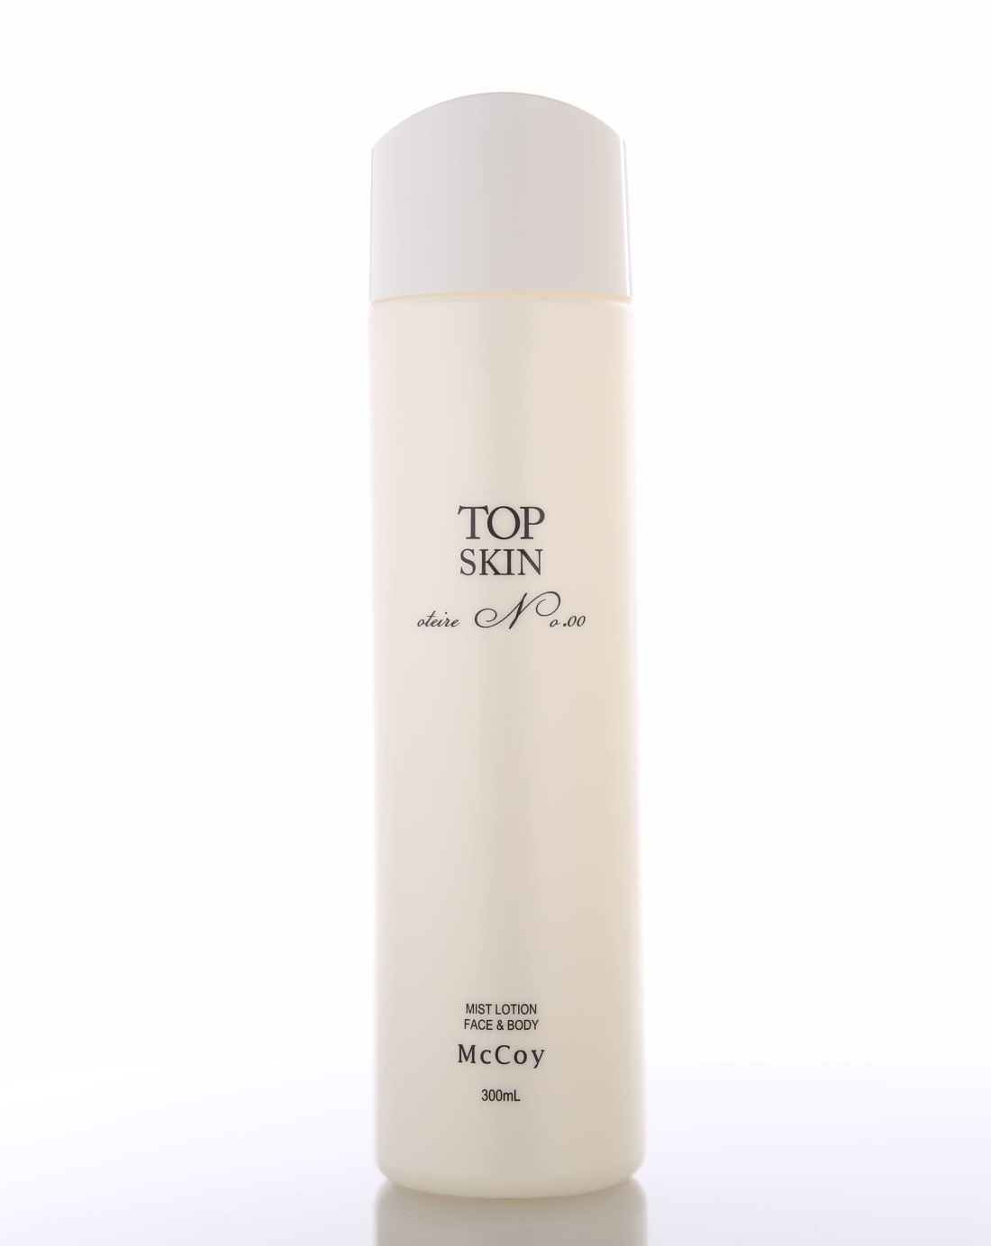
TOP SKIN ОЗНАКОМИТЕЛЬНЫЕ МАТЕРИАЛЫ
Некоторые выражения, используемые в тексте презентации,
не соответствуют японскому закону Pharmaceutical Affairs Law

Slide 2
Содержание
Лосьон для лица и тела TOP SKIN
Что такое специальная гидролизованная вода с отрицательно
заряженными йонами
Особенности гидролизованной воды с отрицательными ионами
TOP SKIN: Point
Результаты Before/After
Информация о товаре /Способ применения/ Рекомендации
Некоторые выражения, используемые в тексте презентации,
не соответствуют японскому закону Pharmaceutical Affairs Law

Slide 3
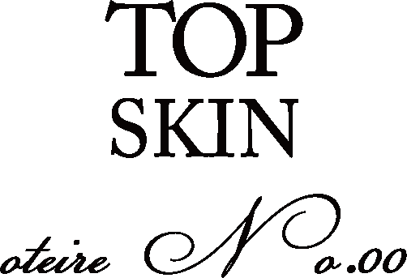
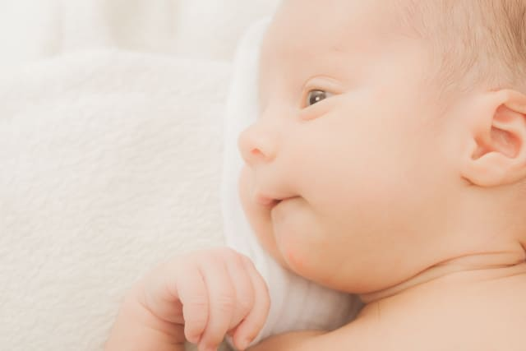
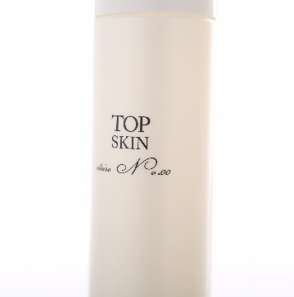
TOP SKIN
Концепция продукта: здоровье и красота кожи благодаря восстановлению ее микробиома
Top skin - лосьон-спрей, в состав которого входит уникальная вода с отрицательно заряженными ионами. Лосьон эффективно восстанавливает микрофлору кожи, препятствует размножению патогенных микроорганизмов, нормализует водный баланс, выравнивает тон кожи. Предназначен для ухода за кожей лица, тела и волосистой части головы.
Новое уходовое средство на полках
Вашего салона красоты
Высокая степень удовлетворенности клиентов
Рост продаж и благодарные клиенты
Наглядная эффективность спрея - основа популярности и высокой степени удовлетворенности клиентов！
Некоторые выражения, используемые в тексте презентации,
не соответствуют японскому закону Pharmaceutical Affairs Law

Slide 4
Что такое специальная гидролизованная вода с отрицательными ионами
Особая вода, произведенная по запатентованной технологии.
・Содержит большое количество отрицательных ионов, сохраняет свои ”восстановительные свойства”
в течение длительного периода времени.
・Щелочная вода с водородным показателем pH12 обладает антисептическим действием: препятствует размножению патогенных микроорганизмов. При контакте с кожей ее pH понижается до безопасного уровня pH кожи (6.5pH~5.5pH).
Схематическое изображение структуры восстанавливающей воды
с отрицательными ионами
Схематическое изображение структуры обычной воды
ー
＋
O
ー
ー
ー
H
H
＋
O
O
O
＋
＋
＋
O
H
H
H
H
H
H
＋
H
H
H
＋
＋
O
H
＋
ー
＋
Молекулы воды соединены между собой в сложные цепочки.
Данные научных исследований
Исследования свойств специальной гидролизованной воды с отрицательными ионами проводились в одном из ведущих медицинских университетов Японии. Вода запатентована не только в Японии, но и за рубежом (33 патента, включая патенты в стадии рассмотрения).
В 2017 году на проводимой в Европе всемирно известной выставке косметических ингредиентов, где было представлено около 3600 видов сырья и активных компонентов состава, специальная восстанавливающая вода с отрицательными ионами заняла первое место.
В зарубежных исследованиях эта вода рассматривается не только как эффективный ингредиент уходовых косметических средств, но и как один из перспективных компонентов состава продукции медицинского назначения. О перспективности этого компонента состава говорит уже тот факт, что он был представлен на семи крупнейших выставках с медицинской тематикой.
Некоторые выражения, используемые в тексте презентации,
не соответствуют японскому закону Pharmaceutical Affairs Law

Slide 5
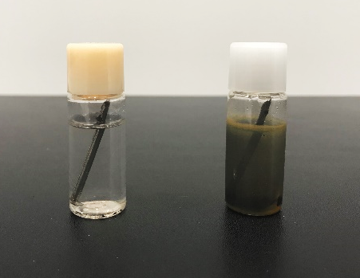
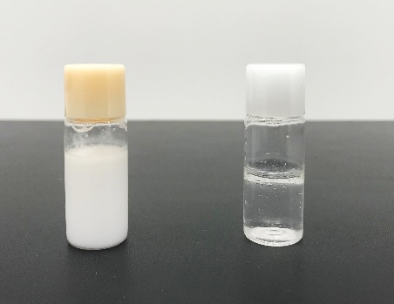
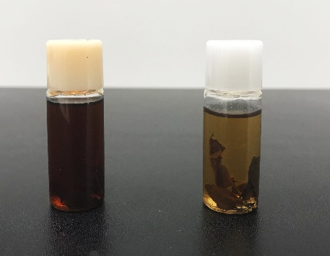
Особенности гидролизованной воды с отрицательными ионами
Слева：гидролизованная вода Справа：водопроводная вода
Восстановительная
способность
Металлические предметы, например, железные гвозди, ржавеющие при длительном нахождении в обычной воде, в специальной ионизированной воде не окисляются.
Вывод: высокая восстанавливающая способность ионизированной воды позволяет использовать ее в качестве эффективного компонента состава антиэйджинговых уходовых средств.
Способность образовывать
стабильные эмульсии
При соединении обычной воды и масла (жира) образуются
нестабильные быстро разрушающиеся эмульсии: капельки жира вновь
коагулируют (слипаются). Отрицательно заряженные ионы гидролизованной воды притягиваются к капелькам жира, образуя на их поверхности препятствующую коагуляции прочную защитную пленку.
＝Образование стабильной эмульсии без применения ПАВ.
Высокая растворимость
По сравнению с обычной водой отрицательно заряженная вода обладает
большей проницаемостью в клетки, именно высокая проницаемость
делает эту воду сильным экстрагентом, способным, в частности, эффективно извлекать компоненты состава растений (экстракты).
＝Эффективная доставка в клетки воды и активных компонентов состава
уходовых средств.
Некоторые выражения, используемые в тексте презентации,
не соответствуют японскому закону Pharmaceutical Affairs Law

Slide 6
TOP SKIN: Point
Point 1 Нормализация микрофлоры кожи
→Антисептические и очищающие свойства TOP SKIN обусловлены щелочной
природой и наличием отрицательно заряженных ионов.
При контакте с кожей pH TOP SKIN понижается до безопасного уровня, при котором не
нарушается водно-липидный баланс кожи.
Point 2 Выраженный увлажняющий эффект благодаря
высокой проницаемости в эпителий.
→Высокая проницаемость за счет высокого осмотического давления, в 107 раз
превышающего аналогичный показатель обычной воды(?????).
Point ３ Выравнивание тона лица
→Высокая концентрация отрицательных ионов способствует лучшему усвоению
ингибирующего пигментацию витамина С.
Point 4 Активизация выработки церамидов
→Активизация внутриклеточных процессов, в том числе процесса синтеза
такого важного структурного компонента клеточных мембран, как церамиды.
Некоторые выражения, используемые в тексте презентации,
не соответствуют японскому закону Pharmaceutical Affairs Law

Slide 7
Point 1 Нормализация микрофлоры кожи
Нормализация микробиома・очищение кожи
антисептический эффект
устранение кожных загрязнений
распыление
распыление
загрязнения+
кожное сало
＋
поверхность кожи
поверхность кожи
ー
ー
ー
ー
ー
ー
ー
ー
загрязнения
кожное сало
ー
＋
ー
ー
＋
ー
ー
ー
ー
ー
ー
ー
ー
ー
поверхность кожи
ー
ー
ー
ー
ー
ー
ー
ー
ー
ー
ー
ー
поверхность кожи
①Сильные щелочи подавляют патогенные
микроорганизмы.
→Восстановление здоровой микрофлоры кожи.
②эффект отталкивания однополярно заряженных частиц
Некоторые выражения, используемые в тексте презентации,
не соответствуют японскому закону Pharmaceutical Affairs Law

Slide 8
Подавление патогенных микроорганизмов・очищение・дезодорация
Экспериментальная проверка способности подавлять различные виды патогенных микроорганизмов
Экспериментальное подтверждение
способности удалять загрязнения
Проверка степени очищенности стекла, на которое был нанесен жир.
Высокие очищающие способности отрицательно заряженной воды.
Дезодорирующие свойства
Вода добавлялась в пробирку с сильнопахнущим газообразным веществом.
◆грибок Малассезия (причина себорейного дерматита)
→Толстые клеточные мембраны не позволяют убить грибок, противогрибковое действие выражается в эффективном подавлении активности его жизнедеятельности.
◆золотистый стафилококк (причина многих пищевых отравлений, стрептодермии и пр.)
→Эффект стерилизации сопоставим с аналогичным эффектом 80% спирта.
＜10：検出せず
Выраженные дезодорирующие свойства.
Эффективное устранение неприятных запахов.
Некоторые выражения, используемые в тексте презентации,
не соответствуют японскому закону Pharmaceutical Affairs Law

Slide 9
Point 2 Высокая проницаемость/выраженные увлажняющие свойства
Высокое осмотическое давление, в 107 раз превышающее аналогичный паказатель
обычной воды, способствует высокой проницаемости компонентов состава в клетки.
【обычная вода】
【вода с отрицательными ионами】
поверхность кожи
вода
вода
кожа
кожа
Поверхностное натяжение 72mN/m(25℃)
Поверхностное натяжение 56mN/m(25℃)
Небольшая площадь соприковения.
＝низкая проницаемость
Большая площадь соприкосновения.
＝высокая проницаемость
клетка
клетка
клетка
Низкая степень проницаемости воды внутрь клеток.
Высокая степень проницаемости воды внутрь клеток
Некоторые выражения, используемые в тексте презентации,
не соответствуют японскому закону Pharmaceutical Affairs Law

Slide 10
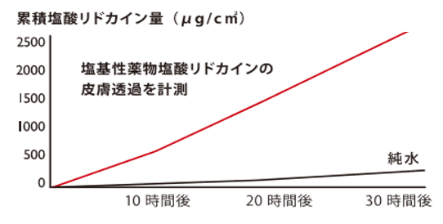
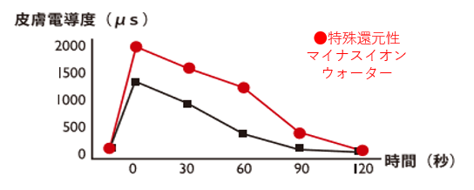
Проницаемость/увлажняющие свойства
Экспериментальная проверка степени
проницаемости в кожный покров
труднорастворимого в воде вещества
лидокаин
■обычная вода
→практически не растворяется
■гидролизованная вода с отрицательными ионами
→степень растворения прямо пропорциональна времени
гидролизованная вода с отрицательными ионами
Степень проницаемости ионизированной воды
гораздо выше аналогичного показателя обычной
воды.
Экспериментальная проверка способности увлажнять кожу
Замеры увлажняющих способностей
нанесенных на кожный покров обычной и ионизированной
воды.
гидролизованная вода с отрицательными ионами
■обычная вода
→по прошествии 60 сек. эффект увлаждения был практически равен нулю
■гидролизованная вода с отрицательными ионами
→степень увлажненности оставалось достаточно высокой даже по прошествии 60 сек.
純水
Увлажняющие способности ионизированной воды
гораздо выше аналогичного показателя обычной
воды.
Некоторые выражения, используемые в тексте презентации,
не соответствуют японскому закону Pharmaceutical Affairs Law
Notes:
(верхний график) по вертикали:количество лидокаина по горизонтали: время (часы)
(нижний график): по вертикали: проницаемость в эпителий по горизонтали:время (секунды)

Slide 11
Point 3 Выравнивание тона лица-①
Новый способ выравнивания тона кожи не за счет включения в состав уходового средства отбеливающих компонентов состава, а путем эффективного использования уже имеющегося в организме витамина С.
【Обычное выравнивание тона кожи】
【Отбеливающий эффект Top Skin】
вода＋компоненты состава
ー
вода
ー
α-арбутин, плацента,
транексамовая кислота,гидрохинон etc
ー
ー
ー
ー
VC
VC
VC
VC
VC
VC
Активные компоненты состава с отбеливающим
эффектом.
При контакте с кожей вступает в химическую реакцию с
органическими кислотами, в результате чего снижается
показатель кислотно-щелочного баланса pH 12→5,6
(реакция нейтрализации)
Отрицательные ионы воды притягивают к себе витамин С.
Некоторые выражения, используемые в тексте презентации,
не соответствуют японскому закону Pharmaceutical Affairs Law

Slide 12
Point 3 Выравнивание тона лица-②
■Величина осмотического давления способствует проницаемости молекул воды внутрь
клетки и выведению из клетки продуктов жизнедеятельности.
вода
■вода
клетка
■продукты распада
①поступающая в клетки вода
②выводимые из клетки продукты жизнедеятельности
くОдна из причин неровного тона кожи - накопление продуктов жизнедеятельности.
Некоторые выражения, используемые в тексте презентации,
не соответствуют японскому закону Pharmaceutical Affairs Law

Slide 13
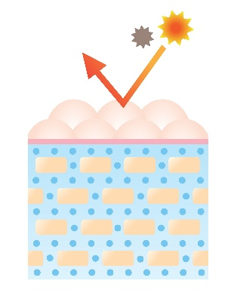
Point 4 Активизация выработки церамидов
Гидролизованная вода с отрицательными ионами
＝активизация всех внутриклеточных процессов, включая процесс синтеза церамидов.
※Церамиды：один из структурных компонентов липидного барьера кожи. Играя роль межклеточного цемента, обеспечивают структурную прочность кожи, уменьшают трансэпидермальную потерю влаги, защищают кожу от вредного воздействия внешней среды.
CerS3
12
ELOVL4
4
*
10
*
3
8
Gene expression
(vs.control)
6
2
Gene expression
(vs.control)
4
1
2
0
0
0
0.5
1
5
0
0.5
1
5
ERI（％）
ERI（％） N＝3
CerS3・ELOVL4＝ген, влияющий на синтез церамидов.
Достаточное количество церамидов - необходимое условие поддержания барьерных функций эпителия, водного баланса, механической прочности и гладкости кожного покроя, защиты кожи от вредного воздействия внешней среды.
Никакая другая вода, включая щелочную гидролизованную, не дает такого результата!
роговой слой
Некоторые выражения, используемые в тексте презентации,
не соответствуют японскому закону Pharmaceutical Affairs Law
Notes:
「セラミド」が不足すると...
→バリア機能が低下して、肌荒れしやすい状態に
外部刺激で肌荒れしやすい、いわばスキだらけの乾燥性敏感肌の状態に
「セラミド」が充分だと…
→バリア機能が高く、肌荒れしにくい状態に
外部刺激にも強く肌荒れしにくい、いわばディフェンシヴな健康美肌の状態に
健やかな肌の必須成分「セラミド」は、角層細胞間のすき間を満たして潤いを保ち、外部刺激から肌を守る、肌のバリア機能の主役を担っています。

Slide 14
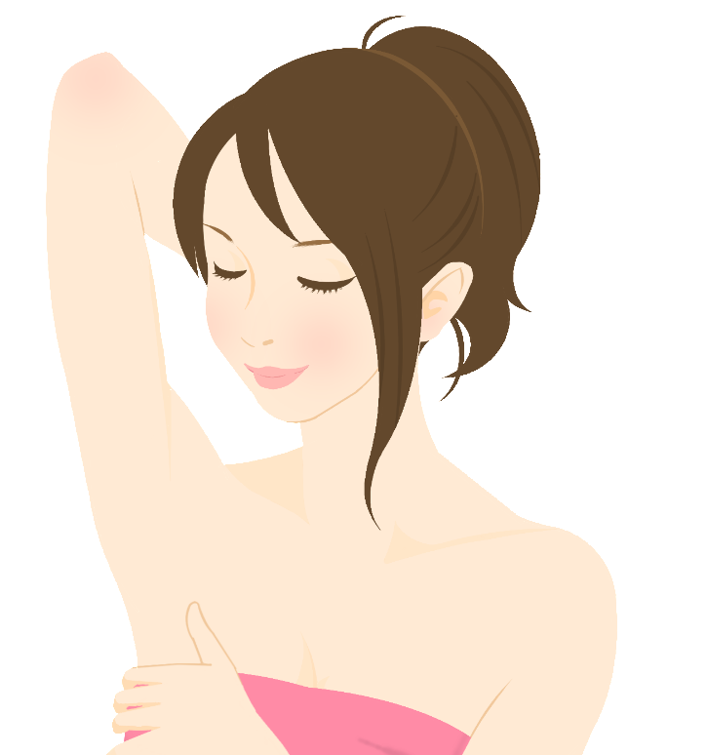
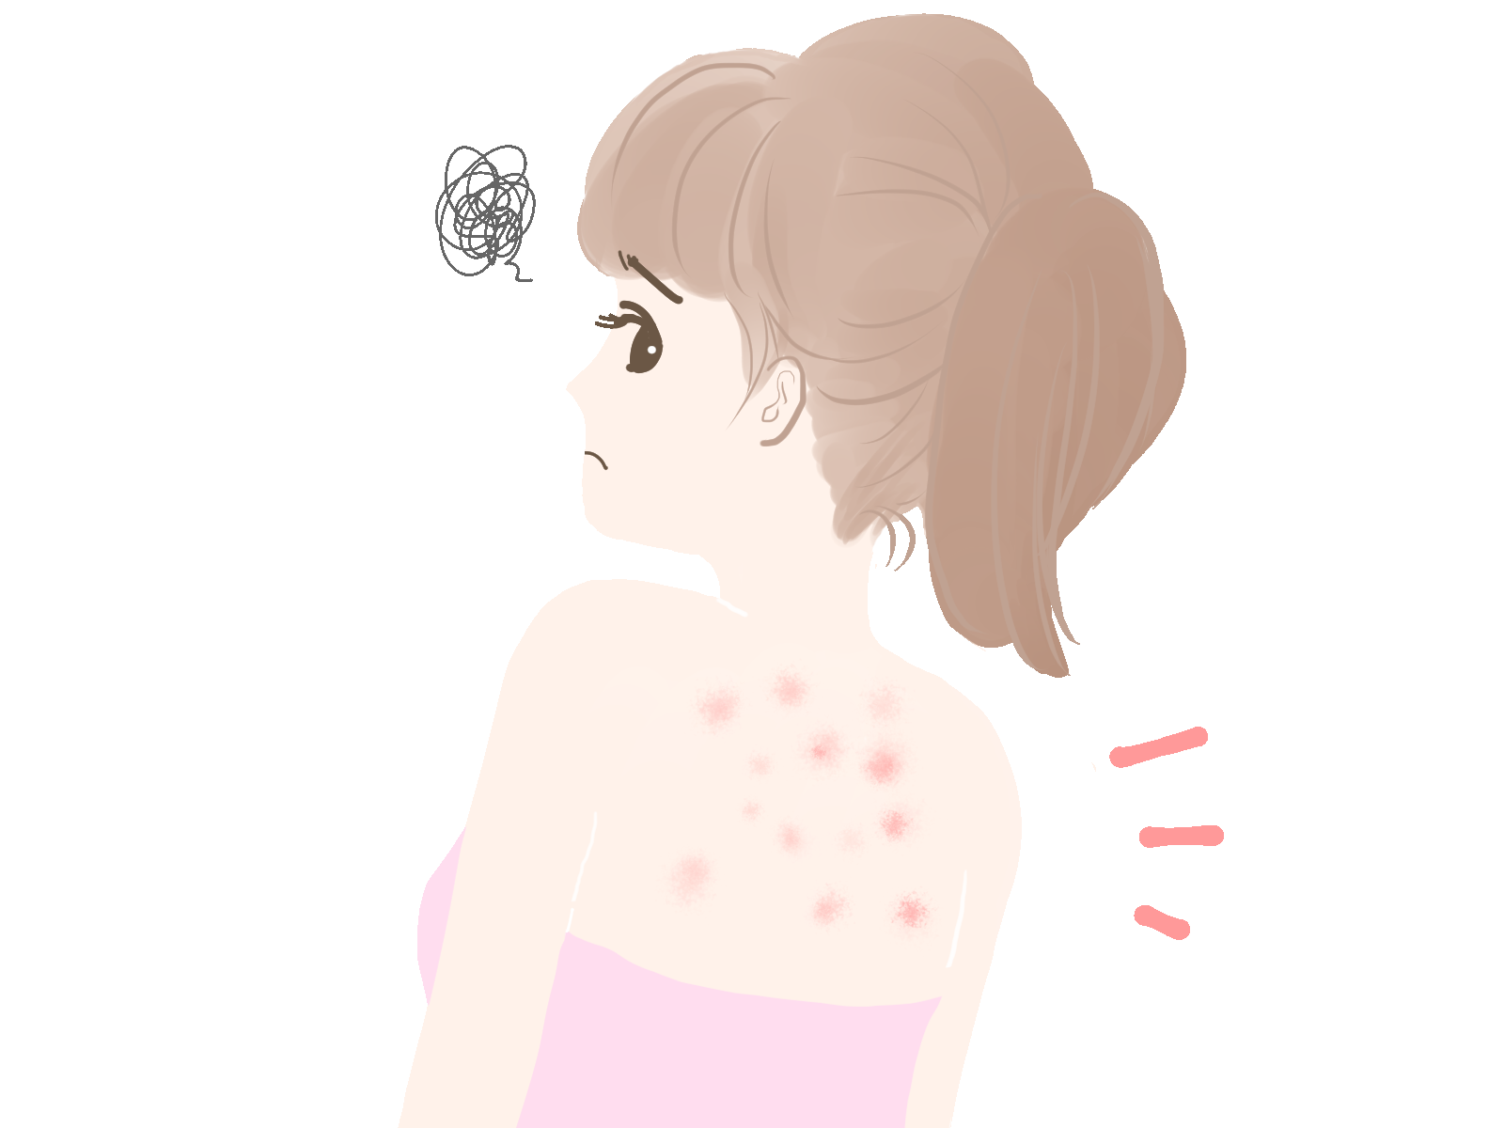
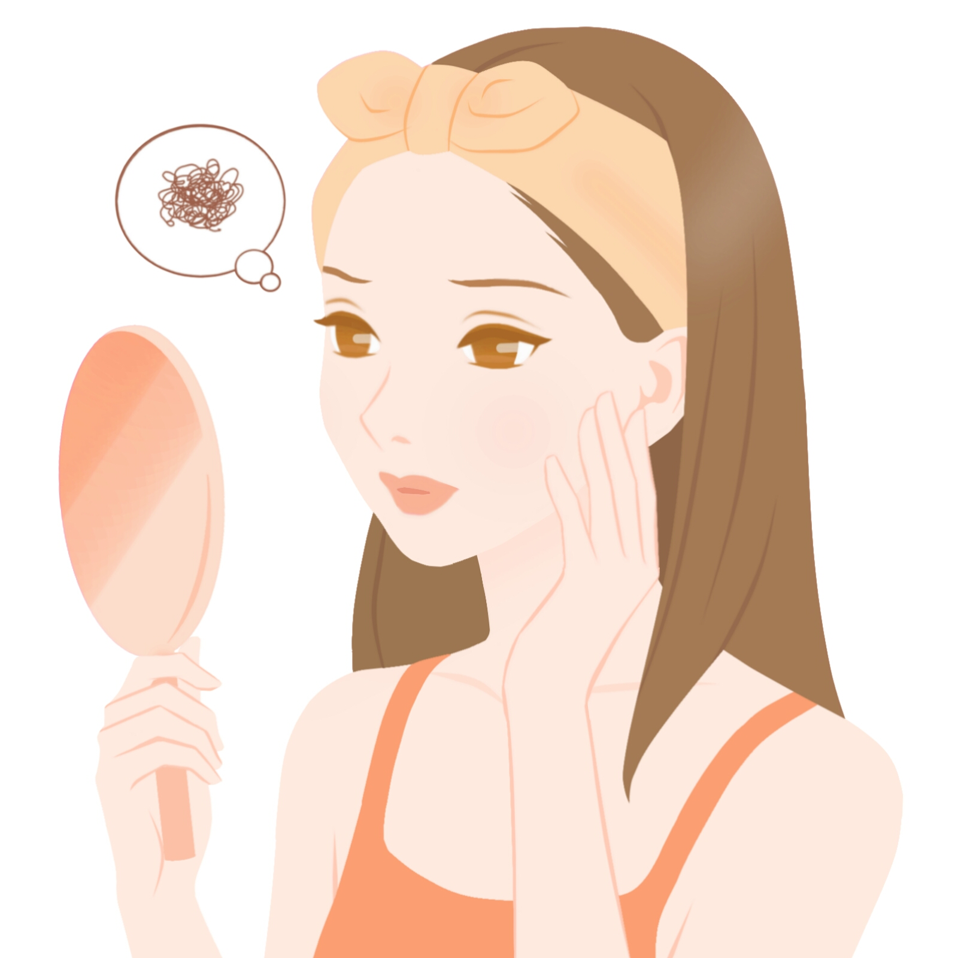
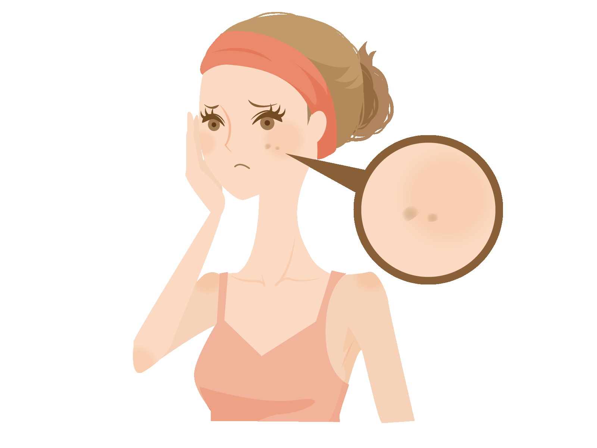
Обычный ежедневный уход за кожей + TOP SKIN
Полифункциональный высокоэффективный лосьон、、、
・борьба с прыщевой сыпью
・дезодорация
・выравнивание тона лица
・аллергия/краснота/зуд
・комедоны・пигментация
Обычный ежедневный уход за кожей лица и тела + TOP SKIN
Высокоэффективный уход за различными видами проблемной кожи
Некоторые выражения, используемые в тексте презентации,
не соответствуют японскому закону Pharmaceutical Affairs Law

Slide 15
МОНИТОРИНГ
Некоторые выражения, используемые в тексте презентации,
не соответствуют японскому закону Pharmaceutical Affairs Law

Slide 16
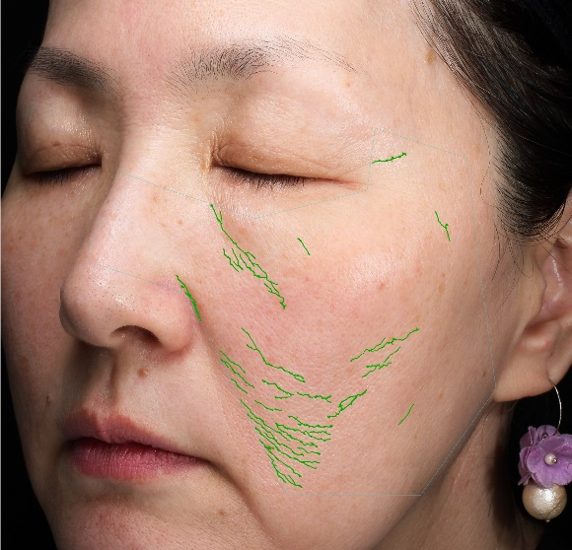
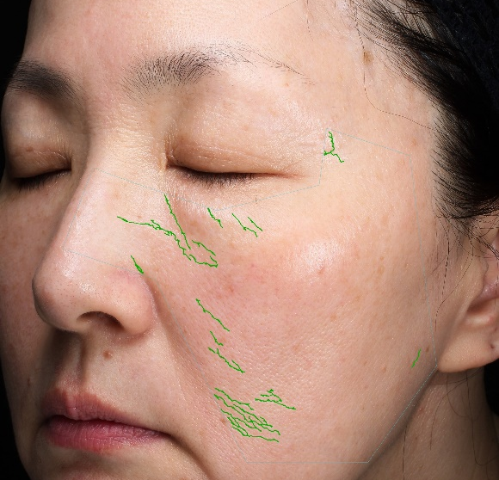
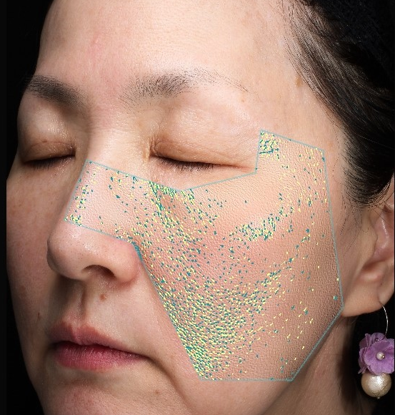
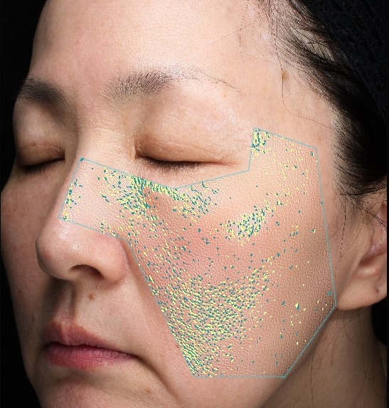
TOP SKIN участник G
участник G
Возраст: 54 года
Уходовое средство：TOP SKIN срок：4 недели
Уход：утром и вечером перед нанесением лосьона
1-ый день
30-ый день
морщины
Уменьшение количества
морщин, улучшение
тургора кожи!
26
16
рельеф кожи
Заметное разглаживание
кожи!
1732
1664
Некоторые выражения, используемые в тексте презентации,
не соответствуют японскому закону Pharmaceutical Affairs Law

Slide 17
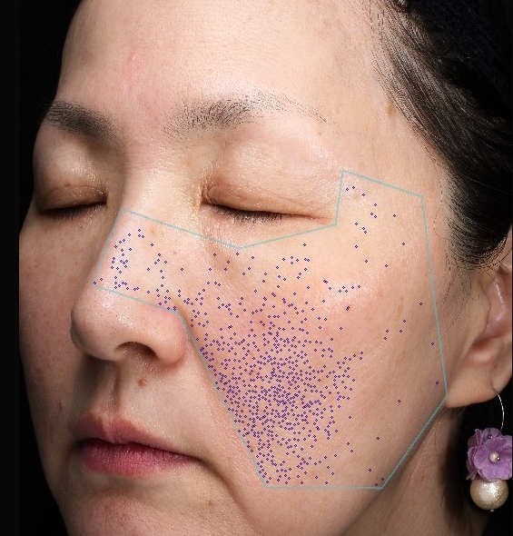
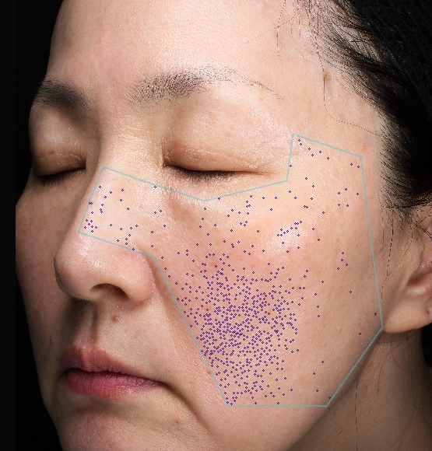
TOP SKIN участник G
1-ый день
30-ый день
поры
уменьшение количества пор
716
652
возраст кожи
54 года
49 лет
 | пигментация | морщины | рельеф кожи | поры
1-ый день | 115 | 26 | 1732 | 716
30-ый день | 115 | 16 | 1664 | 652
Некоторые выражения, используемые в тексте презентации,
не соответствуют японскому закону Pharmaceutical Affairs Law

Slide 18
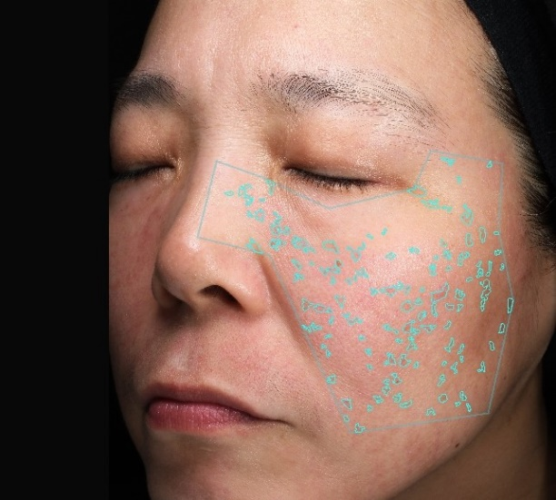
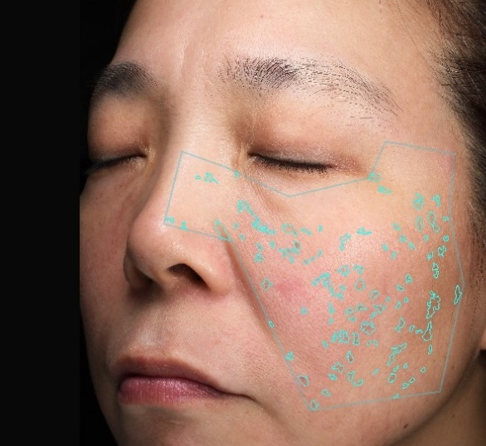
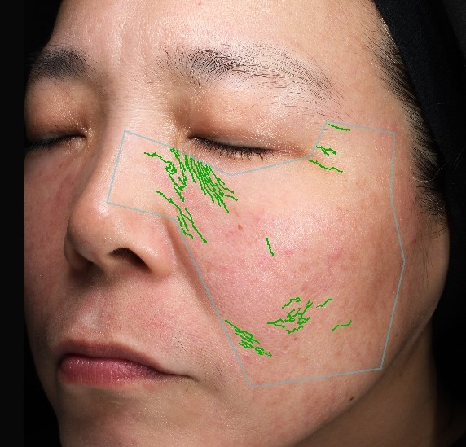
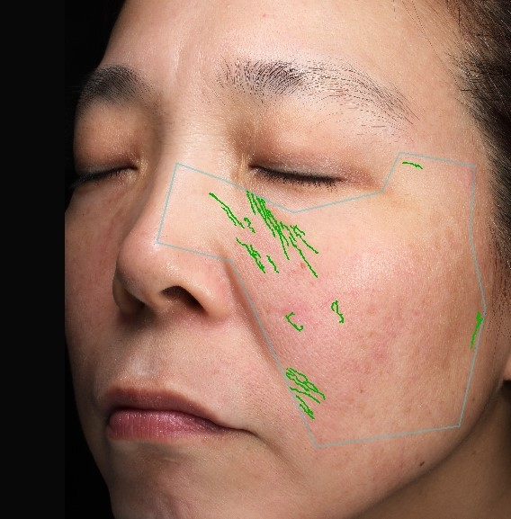
TOP SKIN участник I
участник I
Возраст：51 год
Уходовое средство：TOP SKIN Срок：4 недели
Уход：утром и вечером перед нанесением лосьона
1-ый день
30-ый день
пигментация
уменьшение
пигментации
119
106
морщины
уменьшение количества
морщин
22
19
Некоторые выражения, используемые в тексте презентации,
не соответствуют японскому закону Pharmaceutical Affairs Law

Slide 19
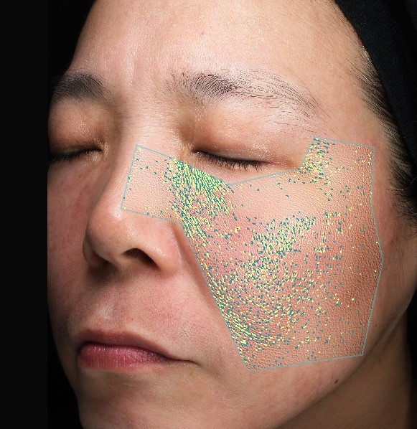
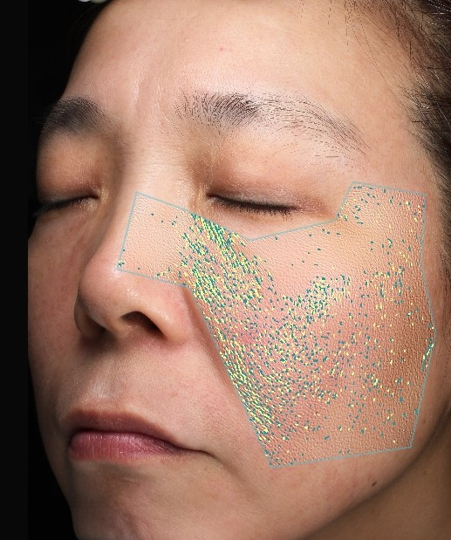
TOP SKIN участник I
1-ый день
30-ый день
рельеф кожи
Заметное
разглаживание кожи!
1805
1558
возраст кожи
54 года
49 лет
 | пигментация | морщины | рельеф кожи | поры
1-ый день | 119 | 22 | 1805 | 502
30-ый день | 106 | 19 | 1558 | 510 ???
Некоторые выражения, используемые в тексте презентации,
не соответствуют японскому закону Pharmaceutical Affairs Law

Slide 20
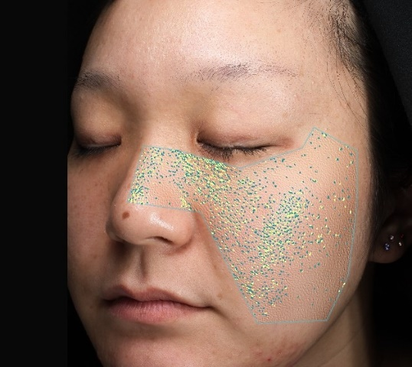
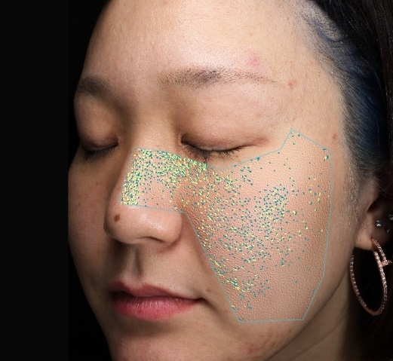
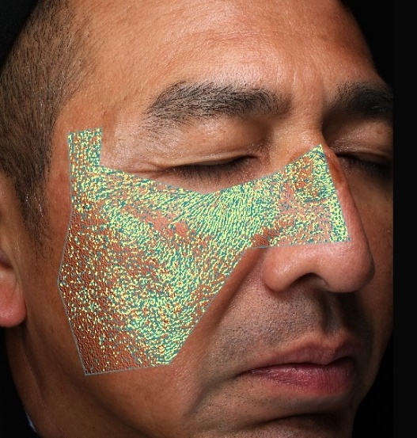
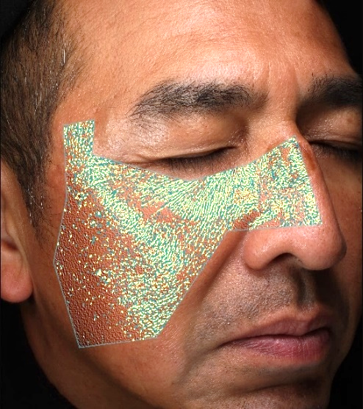
TOP SKIN участники A и S
Рельеф кожи
Заметное разглаживание рельефа кожи!
1-ый день
30-ый день
Уходовое средство：TOP SKIN Срок：4 недели
Уход：утром и вечером перед нанесением лосьона
участник A Возраст： 25 лет
Возраст кожи
25 лет
24 года
 | пигментация | морщины | рельеф кожи | поры
1-ый день | 83 | 8 | 1533 | 1441
30-ый день | 81 | 7 | 1337 | 1362
1533
1337
участник S Возраст：53 года
Возраст кожи
59 лет
55 лет
 | пигментация | морщины | рельеф | поры
1-ый день | 160 | 52 | 4099 | 793
30-ый день | 150 | 37 | 3768 | 576
52
37
Некоторые выражения, используемые в тексте презентации,
не соответствуют японскому закону Pharmaceutical Affairs Law

Slide 21
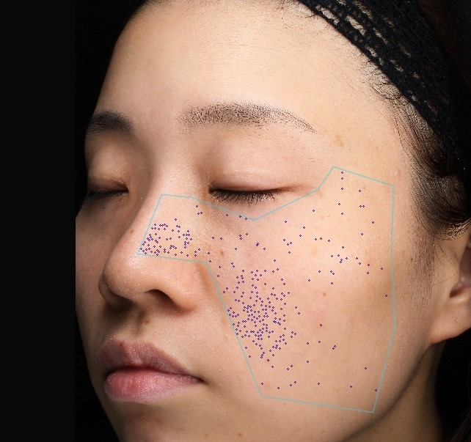
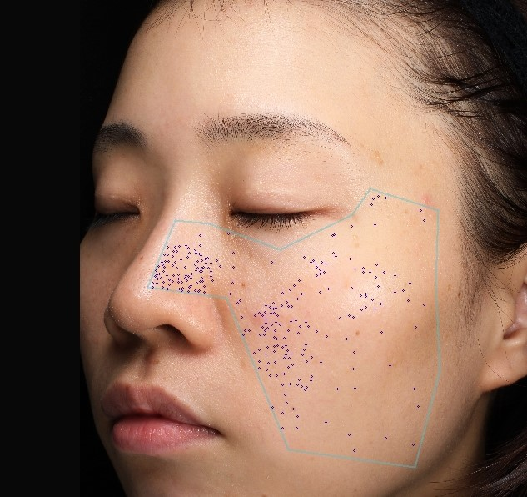
TOP SKIN участник N様
Поры
Уменьшение количества пор
Уходовое средство：TOP SKIN Срок：４ недели
Уход：утром и вечером перед нанесением лосьона
участник N
Возраст：27 лет
1-ый день
30-ый день
295
262
25 лет
25 лет
Возраст кожи
 | пигментация | морщины | рельеф кожи | поры
1-ый день | 51 | 3 | 373 | 295
30-ый день | 54 | 4 | 334 | 262
Некоторые выражения, используемые в тексте презентации,
не соответствуют японскому закону Pharmaceutical Affairs Law

Slide 22
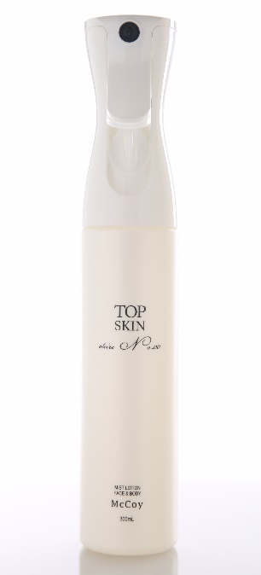
Информация о товаре
■Цена：7 800 иен
■Объем：300 мл
(Разовое количество 1.25 мл. Объем рассчитан на 240 процедур)
■Состав: вода, минеральная соль.
Спрей-распылитель:
■Цена: 1 000 иен
Со спреем распылителем
Без спрея
Некоторые выражения, используемые в тексте презентации,
не соответствуют японскому закону Pharmaceutical Affairs Law

Slide 23
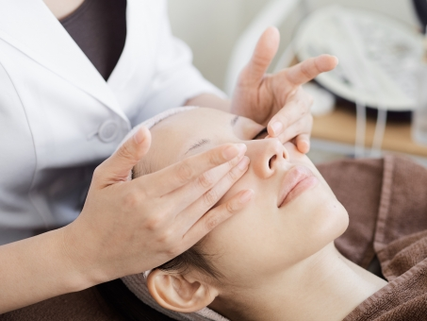
Способ применения
Закрепить на емкости специальную насадку (продается отдельно). Спрей
наносится как на лицо, так и на тело. Распылить с растояния 25～30 см и затем
помассировать кожу легкими надавливающими движениями пальцев и ладоней.
салонный уход
■facial care: обычные уходовые средства+TOP SKIN
■маска для лица
■восстановление кислотно-щелочного баланса
кожи
■body care: борьба с сухостью кожи・after care
■снятие раздражений после эпиляции
Некоторые выражения, используемые в тексте презентации,
не соответствуют японскому закону Pharmaceutical Affairs Law

Slide 24
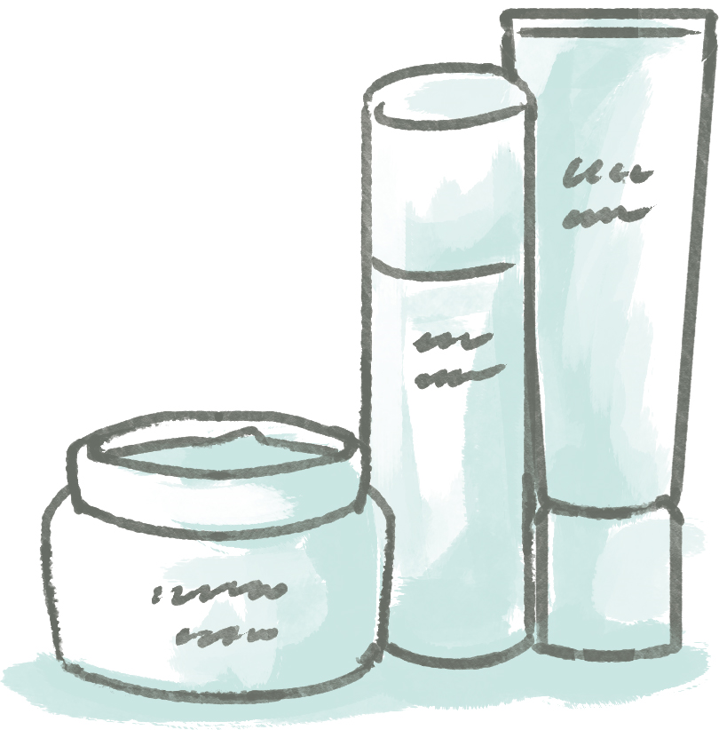
Рекомендации （1）
■FACIAL CARE: обычные уходовые средства+TOP SKIN
Уходовые средства, которыми пользуется клиент на настоящий момент времени +TOP SKIN
Наносится на кожу после умывания. Удаляет жировые и прочие загрязнения. Обладает выраженным
бустерным эффектом: усиливает проницаемость в эпителий активных компонентов состава лосьонов,
серумов и пр.уходовых средств.
Некоторые выражения, используемые в тексте презентации,
не соответствуют японскому закону Pharmaceutical Affairs Law

Slide 25
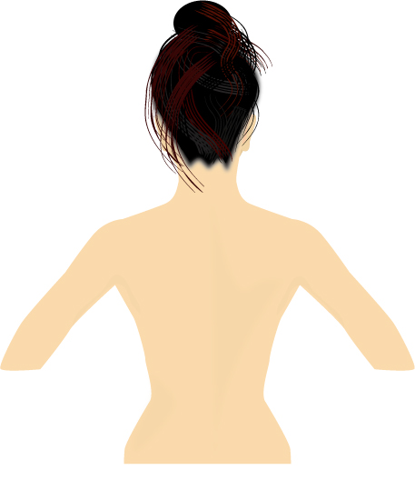
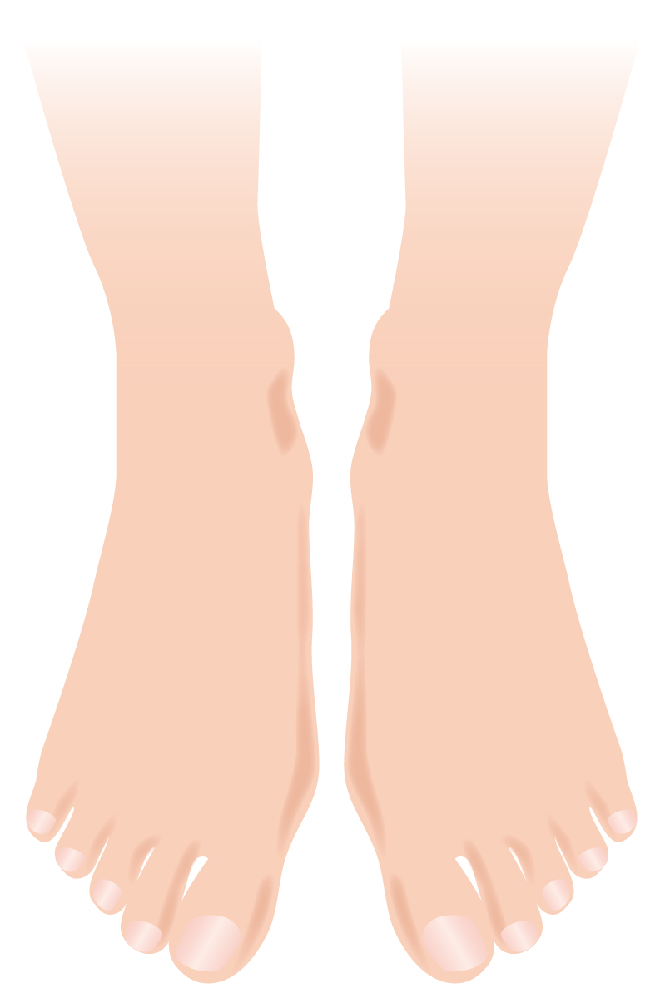
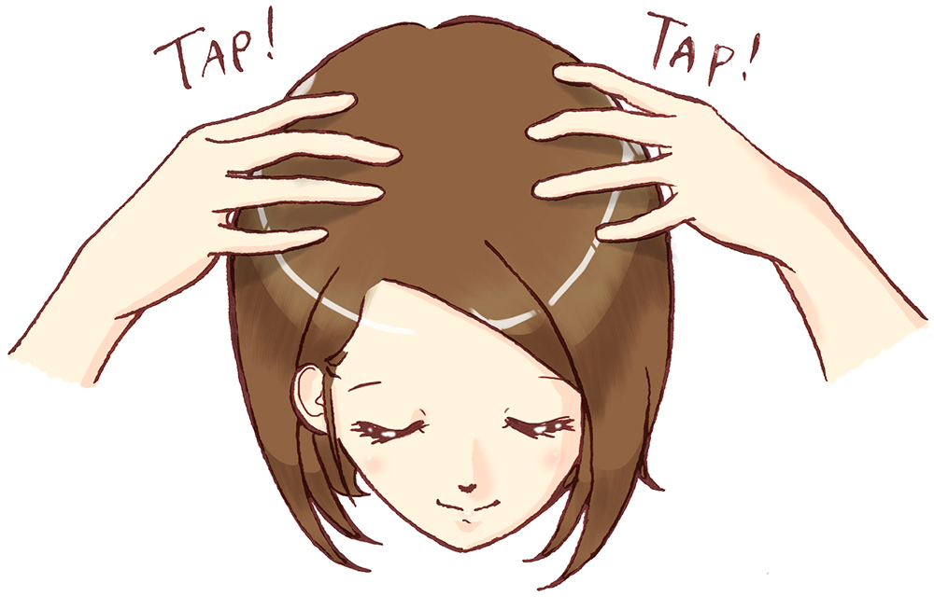
Рекомендации （2）
■Универсальное уходовое средство для тела
прыщевая сыпь・зуд на спине
сухость・неприятный запах ног
уход за кожей волосистой части головы
Удобная насадка-спрей позволяет наносить TOP SKIN даже на труднодоступные участки тела.
TOP SKIN помогает избавится от таких распространенных комплексов, как запах ног и
прыщевая сыпь на спине.
Некоторые выражения, используемые в тексте презентации,
не соответствуют японскому закону Pharmaceutical Affairs Law

